Slide 1
Enegrecendo as Belas Artes: ensinando história por meio das trajetórias de dois pintores negros do Rio de Janeiro na segunda metade do século XIX
Joana D’arc Araujo da Silva
Orientadora: Monica Lima
30 de setembro de 2016

Slide 2
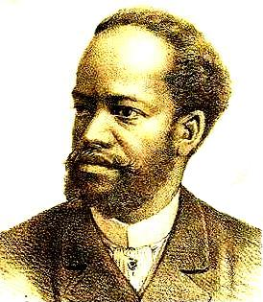
Estevão Silva –1845 - 1891
Pinto Bandeira- 1863-1896
Ferreira Neto, Revista Ilustrada, 1891
Pinto Bandeira. Sebastião V. Fernandes - 1886

Slide 3
Justificativa - Construir uma ponte entre a pesquisa/saber acadêmico e o saber/prática docente sobre o ensino da História e Cultura Afro-Brasileira, ou seja, sobre a implementação da lei 10.639/03
Objetivos - Reconstruir as trajetórias de vida e produção artística de Estevão Roberto da Silva e Antonio Raphael Pinto Bandeira, pintores negros da segunda metade do século XIX, egressos da Academia Imperial de Belas Artes. E, a partir daí:
elaborar um material pedagógico que
> problematize as questões raciais em nossa sociedade; que represente os afro-brasileiros como sujeitos históricos, ou seja, portadores e construtores de saberes e valores nos mais diversos aspectos do fazer humanos;
> que estabeleça uma ponte com os problemas sociais e raciais do presente.
ampliar a leitura de imagens, por meio do da análise de produção artística (pintura) para compreensão de um determinado tempo´- destacando a importância do uso de fontes nas aulas de história.

Slide 4
Embasamento teórico
Identidade Negra, Memória e Representação Social – Nilma Lino, nos diz que “é no âmbito da cultura e da história que definimos as identidades sociais(...)” (Gomes. 2015: 13) Sabemos que memória e identidade estão intimamente ligadas, para Pollak, “a memória é um elemento constituinte do sentimento de identidade, tanto individual como coletiva.” Completando a tríade, Xavier nos ajuda a entender o funcionamento das representações sociais: “alimentam-se não só das teorias científicas, mas também dos grandes eixos culturais, das ideologias formalizadas, das experiências e das comunicações cotidianas.” (Pollak, 1992: 204)
Arte, trajetórias e uso da pintura no Ensino de História – Segundo Gombrich, “nada existe realmente a que se possa dar o nome Arte. Existem somente artistas. […](Gombrich, 1999: 15). Nos currículos de Artes Plásticas da educação básica carioca, há um vazio sobre as obras e artistas negros brasileiros.(Rodriguês e Oliveira, 2013:10). A relação entre trajetórias e teoria da história foi resgatada a partir da segunda metade do XX. “(...) a biografia pode servir para introduzir o elemento conflitual na explicação histórica, para ilustrar, matizar, complexificar, relativizar ou mesmo negar as análises que excluem as diferenças em nome das regularidades e das continuidades.” ^{Schmidit, 2003, p. 64)}

Slide 5
No que diz respeito ao uso de imagens em sala da aula, começo com a citação de Burke, “as imagens são testemunhas mudas.” E, certas imagens são mais confiáveis, nesse rol ele inclui os “esboços” por estarem mais livres “dos constrangimentos do grande estilo. Os gêneros artísticos obedecem aos padrões do período em que foram pintados e que muitos elementos que neles aparecem possuem um simbolismo próprio de sua época, ele cita como exemplo o “uso de cães de grande porte nos retratos da nobreza, simbolizando a masculinidade aristocrática.” (Burke. 2003: 13 -19)
Os três elementos principais que estruturam a arte pictórica: tema (o ‘quê’), forma (o ‘como’) e conteúdo (o ‘porquê’), compõem a “unidade orgânica”(a interligação essencial das partes, compondo a harmonia da obra).
A análise de uma pintura pode ser dividida em três partes: a análise objetiva ou visual, na qual descrevemos os elementos da pintura, aquilo que se está vendo. No segundo momento fazemos a análise subjetiva ou simbólica, isto é, falaremos de qual maneira aquela obra nos tocou e finalmente, a avaliação formal ou estética, em que voltaremos o olhar para o tema, sua organização, cor, figura, o contexto histórico, seu conteúdo.

Slide 6
Estevão Silva –1845 - 1891
“O Sr. Estêvão da Silva [...] é um desses lutadores da vida que não sucumbem facilmente, mas antes, quanto mais crescem os obstáculos mais duplicam de forças para vencê-los”
Gazeta de Notícias – 16/07/1887
Ferreira Neto, Revista Ilustrada, 1891

Slide 7
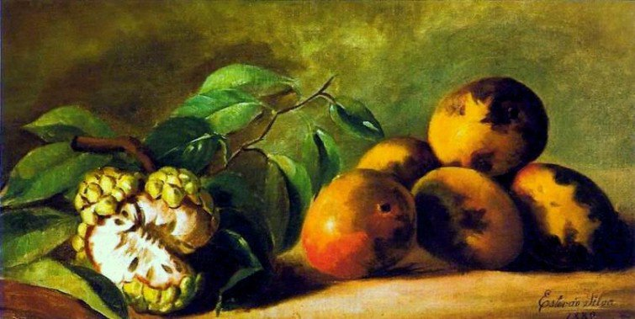
Natureza Morta, s.d. óleo sobre tela – Acervo Museu Afro Brasil

Slide 8
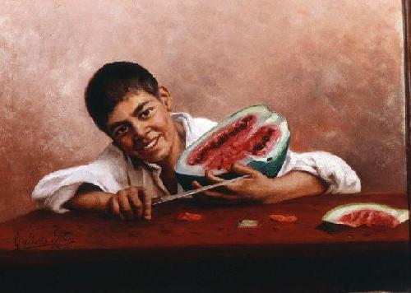
Menino com Melancia, 1889. Óleo sobre tela, 53,5 X 71 - acervo Pinacoteca do Estado de São Paulo

Slide 9
Pinto Bandeira- 1863-1896
“Mas é em Pinto Bandeira que encontramos talvez o mais sincero, o mais sensível pintor do século XIX”
Luiz Marques
Pinto Bandeira. Sebastião V. Fernandes - 1886

Slide 10
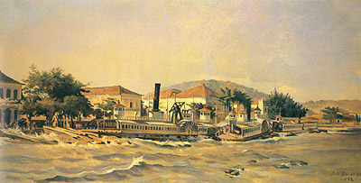
Efeito da Ressaca de 1892, em Niterói - 1892, óleo sobre tela, 50 x 99,5 – Itau Cultural

Slide 11
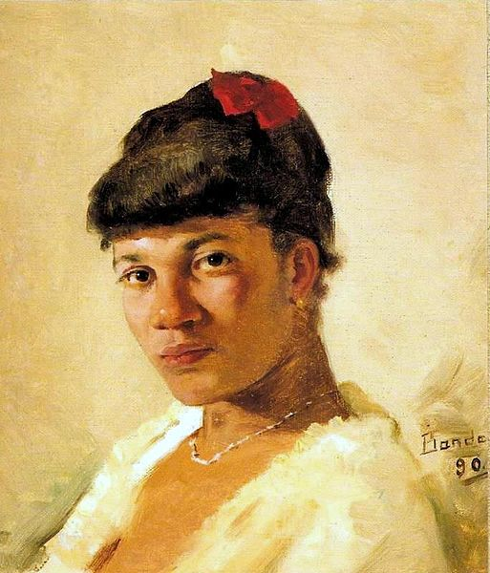
Feiticeira, 1890. Óleo sobre madeira – M. Afro Brasil
Pai do Pintor, 1892. Óleo sobre tela, 46 x 38 – Acervo MAP

Slide 12
Atividade – 1.
O professor poderá utilizar os retratos dos artistas biografados como introdução à questão sobre a sociedade brasileira ao final do XIX. Uma atividade que favorecerá a desconstrução de estereótipos e deixará clara as múltiplas e complexas relações sócias daquele período, dentre outros pontos. Em termos conceituais esta atividade trabalha diversidade, relevância
Num primeiro momento apresentará os retratos dos artistas Estevão Silva e Pinto Bandeira (figuras 1 e 6), destacando que eles viveram no Rio de Janeiro entre 1845 e 1891, em seguida, pedirá aos alunos para descrevê-los, criarem uma pequena biografia imaginada sobre eles: com nome, onde moravam e quais suas profissões e por último, que eles digam quais impressões tiveram a respeito de cada um.
No segundo momento da atividade, sondar as respostas dos alunos. Após apresenta-los efetivamente para a turma, em um texto contendo seus dados biográficos principais. A fim de promover um debate sobre as questões levantadas e sobre o período.

Slide 13
Atividade – 5.
Professor, nesta atividade pode ser trabalhada a questão da baixa autoestima dos afro-brasileiros, através da crítica do Nei Lopes e uma possível ressignificação dessa autoestima, utilizando a tela Cabeça de Homem (f. 17).
Nei Lopes é um advogado, compositor, escritor e grande estudioso da questão do negro no Brasil, veja o que ele diz:
“Além dos fatos puramente econômicos que repercutem na esfera social, uma das grandes questões envolvendo a população negra no Brasil contemporâneo é a baixa autoestima. E como se não bastasse sua histórica desqualificação, o indivíduo afro-brasileiro enfrenta hoje uma perversa dualidade, que é aquela que o coloca como um protagonista, sim, mas de ocorrências culturais ‘periféricas””(Lopes. 2008:126)
Sugerimos discutir esse trecho de Nei Lopes em profundidade com os alunos e na segunda parte trabalhar com a pintura. Um caminho é uma leitura de imagem dessa pintura, começando propondo uma descrição da mesma – por parte dos alunos. O pedido deve ser direto: faça uma descrição desse quadro. Após, contextualize a tela e peça para os alunos relacionarem com o texto.
Cabeça de Homem. Pinto Bandeira

Slide 14
Atividade – 7
Professor, esta atividade permite trabalhar os conceitos de mudanças e permanências, cronologia, racismo, além de outros.
A história de uma sociedade é construída por lembranças e esquecimentos, isto é, pelas memórias escolhidas para serem legadas às novas gerações e pelas que devem ser lançadas nos porões do esquecimento. Existem as memórias “oficiais” ou dominantes, aquelas majoritariamente lembradas e as memórias subterrâneas, que sobrevivem no universo dos diversos grupos sociais que compõem essa mesma sociedade, mas que são sub representados, como é o caso dos povos indígenas e dos afro-brasileiros.
Encaminhe aos seus alunos as seguintes reflexões/questões: sobre a contribuição do africano e do afro-brasileiro na construção histórica, social, política, econômica e cultural do Brasil, quais são as memorias oficiais predominantes? De que forma a memória sobre essa contribuição dos negros chegam até nós? Quais as consequências disso para a sociedade brasileira e em especial para os afro-brasileiros? Agora observe o retrato que Pinto Bandeira pintou do seu pai, que era alfaiate, intitulado, Pai do Pintor, de 1892 (figura 15) e a tela de Sidney do Amaral, intitulada Incômodo, de 2014. Esta última tela fez parte da exposição ocorrida de dezembro de 2015 a abril de 2016, na Pinacoteca de São Paulo, chamada, Territórios: artistas afrodescendentes no acervo da Pinacoteca.

Slide 15
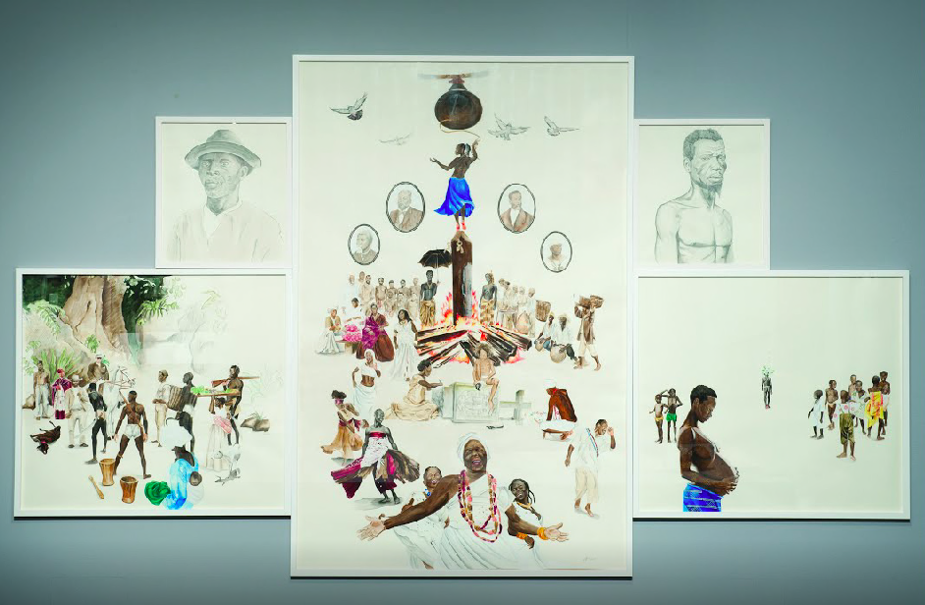
Agora, peça que façam uma breve descrição das duas obras. E apresente novas questões, mais específicas com relação às pinturas: Qual memória Pinto Bandeira parece haver registrado sobre seu pai? Observe, a segunda tela com mais atenção, quantas “telas”, compõem essa obra? É possível observar diversos períodos da história brasileira nela representados, como? Que história é possível ler nos diversos desenhos que compõem a obra de Sidney Amaral? Quais memórias ele quis resgatar? Essas memórias sobre a história dos afro-brasileiros, por ele resgatadas são iguais as memórias contidas na história oficial sobre os negros no Brasil? Por quê?

